Slide 1
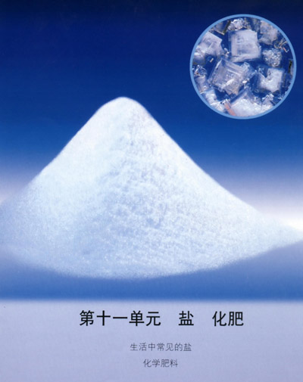
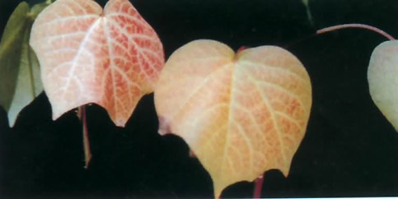
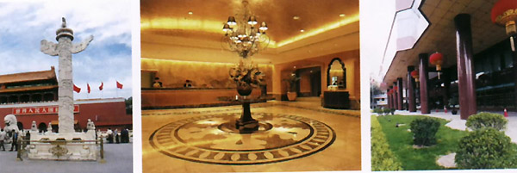
课题 1 生活中常见的盐
（第1课时：复分解反应）
2018.04.08

Slide 2
【课前练习】请写出下列化学反应方程式，并标明其
所属的基本反应类型。
1、在空气中加热铜丝
△
化合反应
2 Cu + O₂ === 2CuO
2、实验室用高锰酸钾制取氧气
△
2KMnO₄ ==== K₂MnO₄ + MnO₂ + O₂ ↑
分解反应
3、实验室制取氢气
Zn + H₂SO₄ === ZnSO₄ + H₂ ↑
置换反应
4、实验室制取二氧化碳
？反应
CaCO₃ + 2HCl === CaCl₂ + CO₂ ↑+H₂O
5、硫酸厂用用熟石灰处理含有硫酸的污水
？反应
Ca(OH)₂ + H₂SO₄ === CaSO₄ + 2H₂O

Slide 3
一、复分解反应
（化化化化）
1、概念：
( AB + CD AD + CB )
两种化合物在溶液中互相交换成分，生成另外两种
化合物的反应。
Ca(OH)₂ + H₂SO₄ === CaSO₄ + 2H₂O
CaCO₃ + 2HCl === CaCl₂ + CO₂ ↑+H₂O
H₂CO₃
【思考1】酸碱盐之间是否都能发生复分解反应？发生复分解
反应有什么条件限制吗？

Slide 4
【演示实验11-3】P₇₅
 | CuSO₄溶液+NaOH溶液 | CuSO₄溶液+BaCl₂溶液
现象
化学方程式
产生蓝色沉淀
产生白色沉淀
CuSO₄+2NaOH=
Cu(OH)₂↓+Na₂SO₄
CuSO₄+BaCl₂=
BaSO₄ ↓+ CuCl₂
【思考】结合实验现象和生成物进行分析，下列复分解反应
都有什么特点吗？
CuSO₄+2NaOH == Cu(OH)₂↓+Na₂SO₄
CuSO₄+BaCl₂ == BaSO₄ ↓+ CuCl₂
CaCO₃ + 2HCl === CaCl₂ + CO₂ ↑+H₂O
Ca(OH)₂ + H₂SO₄ === CaSO₄ + 2H₂O

Slide 5
它们能反应吗？
2、发生复分解反应的条件
两种化合物在溶液中交换成分时，有沉淀或气体或水产生。
Mg Cl₂ + Na₂ SO₄
== MgSO₄+2NaCl
【注意】酸碱盐之间并不是都能发生复分解反应，
但是：酸碱盐之间只要反应，则一定是复分解反应。

Slide 6
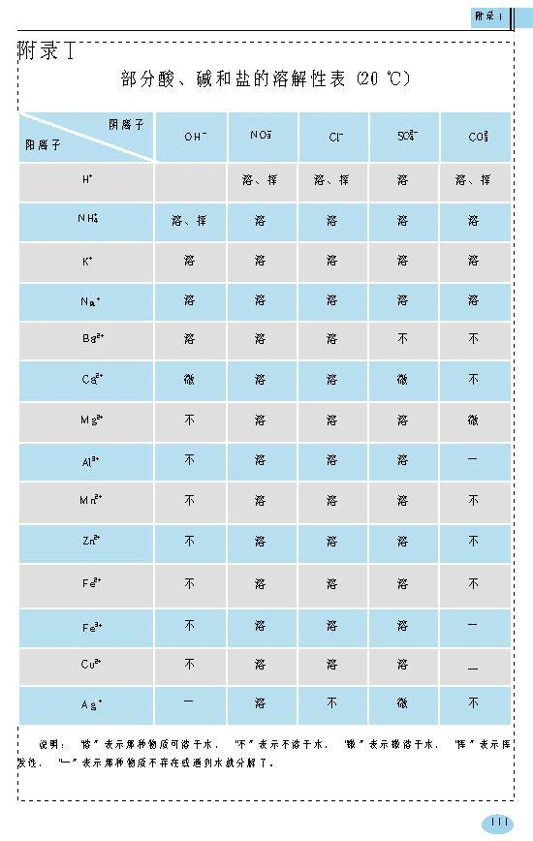
钾钠硝铵盐溶水快，
硫酸盐除了钡银钙，
附录 1 部分酸、碱和盐的溶解性表（20摄氏度） P114
↓
√
盐酸盐只有氯化银，
其它盐类水下沉（碳酸盐）。
↓

Slide 7
【提高能力】
你能从微观角度分析出NaOH溶液与CuSO₄溶液反应的实质吗？试试看，你能行的！
Cu SO₄ + 2Na OH ==
Cu(OH)₂ ↓ + Na₂ SO₄
Cu²⁺ + SO₄^{2－}
+ 2Na⁺ + 2OH－
== Cu(OH)₂ ↓
+ 2Na⁺ + SO₄^{2－}
Cu²⁺
+ 2OH－
== Cu(OH)₂ ↓
【思考2】如果在硫酸铜溶液中滴加过量氢氧化钠溶液会出
什么实验现象？
产生蓝色沉淀，
溶液由蓝色变成无色

Slide 8
【学以致用1】
试试看：请你从微观角度分析出CuSO₄溶液与BaCl₂溶液反应的实质。
Cu SO₄ + BaCl₂ ==
BaSO₄ ↓ + CuCl₂
Cu²⁺ + SO₄^{2－}
+ Ba²⁺ + 2Cl－
== BaSO₄ ↓
+ Cu²⁺ + 2Cl－
SO₄^{2－}
+ Ba²⁺
== BaSO₄ ↓
【思考3】还有什么物质与CuSO₄之间的反应也会出现这样的
实验现象？
产生白色沉淀
（蓝色溶液不变色）

Slide 9
【知识点迁移】
试试看：请你从微观角度分析MgCl₂溶液与Na₂SO₄溶液之间是否能发生复分解反应？。
Mg Cl₂ + Na₂ SO₄ ==
MgSO₄ + 2NaCl
Mg²⁺ +2Cl－ + 2Na⁺ +SO₄^{2－}
== Mg²⁺ +SO₄^{2－} + 2Na⁺ +2Cl－
【小结】复分解反应发生的条件是：
宏观：
两者在溶液中交换成分，有沉淀或气体或水产生
微观：
溶液中离子的浓度发生了改变

Slide 10
【活动与探究】
（P₇₅）
1.判断稀硫酸与下表中四种化合物溶液之间是否反应？
 | NaOH溶液 | NaCl | K₂CO₃ | Ba(NO₃)₂
稀硫酸
判断依据
能
不能
能
能
在溶液中交换成分时，有水产生
在溶液中交换成分时，没有沉淀、气体、水产生
在溶液中交换成分时，有气体、水产生
在溶液中交换成分时，有沉淀产生
2.设计实验证明你的判断
（1）证明H₂SO₄与NaOH之间能发生反应
取少量的氢氧化钠溶液于一支试管中，滴加2滴无色酚酞溶液，
振荡，无色酚酞溶液变红，
再向试管中逐滴滴加稀硫酸，振荡，
试管中溶液的颜色消失。
证明氢氧化钠与稀硫酸发生了反应。

Slide 11
【活动与探究】
（P₇₅）
2.设计实验证明你的判断
（2）证明H₂SO₄与NaCl之间不能发生反应
取少量的稀硫酸于一支试管中，滴加2滴紫色石蕊溶液，振荡，
紫色石蕊变红，
再向试管中滴加过量（或足量）的NaCl溶液，
振荡，溶液依然呈现红色，
且没有沉淀、气泡产生。
【思考4】上述实验中稀硫酸和氯化钠的滴加顺序能否颠倒？
若颠倒，一定保证滴加稀硫酸的量为“少量”
可是不好表达！

